Slide 1
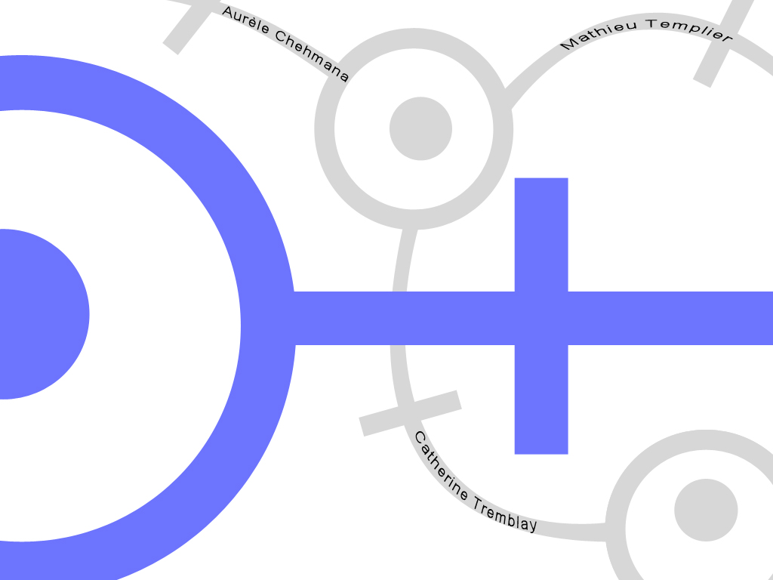

Réseaux de Pétri

Slide 2

1. Plan de la présentation
  Historique et domaine d’utilisation
  Formalisme
    Règle de formalisme
    Règle de parcours (Exemples)
  Exemple: cas Meterco
  Intégration
    Avantages
    Limites
Introduction Historique Formalisme Exemple Intégration Questions
●

Slide 3
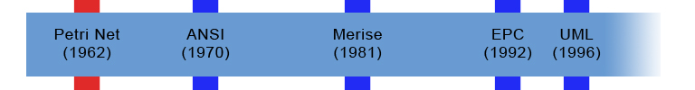
2. Historique (1/3)
  Carl Adam Petri
Mathématicien allemand et informaticien (1926 - …)
Invention des réseaux de Petri en 1962, dans sa thèse « Communication avec automatismes » (Kommunication mit Automaten).
  Un outil de représentation mathématique graphique
Outil de représentation et d’analyse des automatismes. Ils permettent de représenter des systèmes à fonctionnement séquentiel (par étapes).
  Contexte
(MCT, Merise) et (Diagramme d’activités, UML) = extension informelle des Réseau de Pétri
  Source : http://fr.wikipedia.org/wiki/R%C3%A9seau_de_Petri ; http://fr.wikipedia.org/wiki/Merise_(informatique)
Introduction Historique Formalisme Exemple Intégration Questions
●
Notes:
Contextualiser le modele Petri Net. EPC, Merise, ANSI, UML, Jackson ?
Trouver définition avec référence

Slide 4
2. Historique (2/3)
  Utilisation actuelle
L’utilisation des réseaux de Pétri est plus tournée vers la recherche que vers l’industrie.
Réseau de Pétri ordinaire | Modélisation de systèmes logiciels Modélisation de processus d’affaires Gestion des flux Programmation concurrente Génie de la qualité Diagnostic
Réseau de Pétri généralisé | Gestion des flux complexe Modélisation de chaînes logistiques Utilisation pour les techniques quantitatives
Réseau de Pétri temporisé | Gestion du temps Modélisation d’attentes
Réseau de Pétri coloré | Modélisation des systèmes de collaboration
Réseau de Pétri continu | Modélisation de réactions chimiques
  Source : http://www.benjamin-monteil.com/ecole/petri.htm
Introduction Historique Formalisme Exemple Intégration Questions
●
Notes:
Lier différents types et domaines. Quel type pour quel domaine ?

Slide 5
2. Historique (3/3)
  Quelques outils de simulation
Il existe de nombreux outils de simulation, souvent libres, et développés dans le cadre de thèses ou de recherches scientifiques.
CPN Tools (un des logiciels les plus utilisés, simulation de réseaux de Pétri de haut niveau)
MISS-RdP© : Interactive Modelling and System Simulation (outil permettant de simuler et de modéliser des RdP de haut niveau)
Petri-Parc (simulateur graphique de RdP qui permet la modélisation et la simulation de réseaux simples ou colorés)
CoopnBuilder (simulateur graphique utilisé pour la modélisation des réseaux de Pétri orientés-objets).
  Source : http://www-sop.inria.fr/oasis/PRO-Lille99/Paludetto-LAAS.html
  Source : http://www.univ-valenciennes.fr/GDR-MACS/outils.php?id=15
  Source : http://www.daimi.au.dk/designCPN/
  Source : http://www.informatik.uni-hamburg.de/TGI/PetriNets/tools/
Introduction Historique Formalisme Exemple Intégration Questions
●
Notes:
Lier différents types et domaines. Quel type pour quel domaine ?

Slide 6


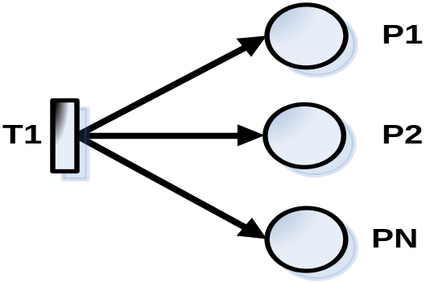

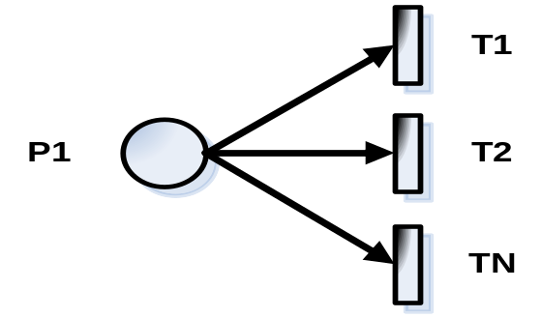
3. Formalisme (1/5)
  Définitions
Un réseau de Pétri est un graphe orienté comportant :
Un ensemble fini de places P = {P1,P2,...,Pn} : conditions ou statuts
Place :
Un ensemble fini de transitions T = {T1, T2, ..., Tn} : évènements ou actions
Transition :
Un ensemble fini d'arcs orientés et unidirectionnels :
    Liaisons :
  Source : Pascal Racloz, Didier Buchs, ‘Réseaux de Petri: Formalisme’, 1995
  Source : http://www.cyber.uhp-nancy.fr/demos/GEII-010/cha_2/cours_2_1.html
Introduction Historique Formalisme Exemple Intégration Questions
●

Slide 7
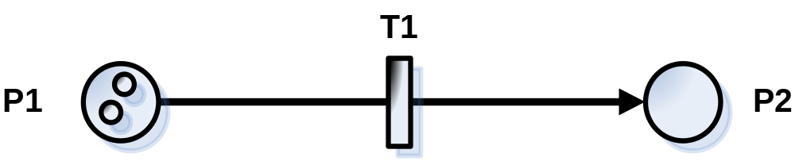
3. Formalisme (2/5)
  Marquage d’un réseau de Pétri
Le marquage d’un réseau représente son état.
Pour ce faire, on place à l'intérieur des places un nombre fini (plusieurs ou nul) de
marques ou jetons.
Condition logique (processus) : le jeton indique que cette condition est vraie (place marquée) ou fausse
Ressources : le jeton indique la quantité de ressource en stock.
Marquage initial, M0, correspond à la distribution initiale des jetons dans chacune des
places : état initial du système.
-
  Source : Pascal Racloz, Didier Buchs, ‘Réseaux de Petri: Formalisme’, 1995
  Source : http://www.cyber.uhp-nancy.fr/demos/GEII-010/cha_2/cours_2_1.html
Introduction Historique Formalisme Exemple Intégration Questions
●

Slide 8
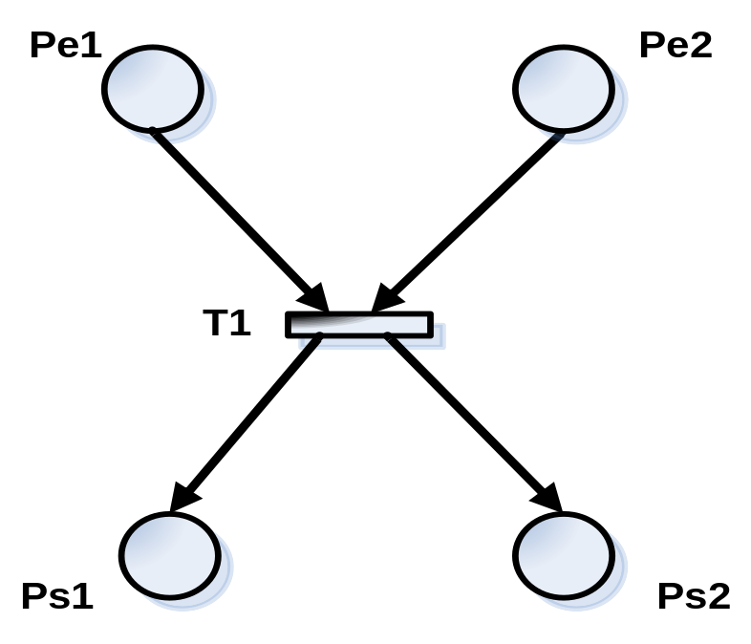
3. Formalisme (3/5)
  Dynamique d’un réseau de Pétri
Places d’entrée :d'où sont issus les arcs orientés vers la transition (e1, e2)
Places de sortie : où aboutissent les arc orientés issus de la transition (s1, s2)
  Source : Pascal Racloz, Didier Buchs, ‘Réseaux de Petri: Formalisme’, 1995
  Source : http://www.cyber.uhp-nancy.fr/demos/GEII-010/cha_2/cours_2_1.html
Introduction Historique Formalisme Exemple Intégration Questions
●

Slide 9
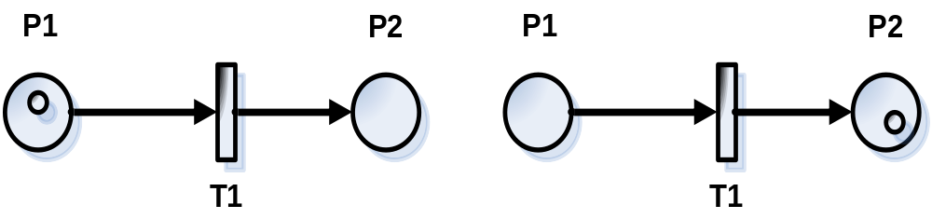
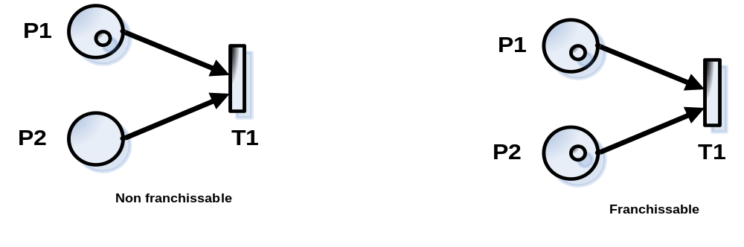
3. Formalisme (4/5)
  Règles de parcours d’un réseau de Pétri
    RdP ordinaire : Le franchissement d’une transition validée consiste à enlever un jeton de toutes les places d’entrée de la transition et à en déposer un dans toutes les places de sortie de cette même transition.
  Source : Pascal Racloz, Didier Buchs, ‘Réseaux de Petri: Formalisme’, 1995
  Source : http://www.cyber.uhp-nancy.fr/demos/GEII-010/cha_2/cours_2_1.html
Introduction Historique Formalisme Exemple Intégration Questions
●

Slide 10
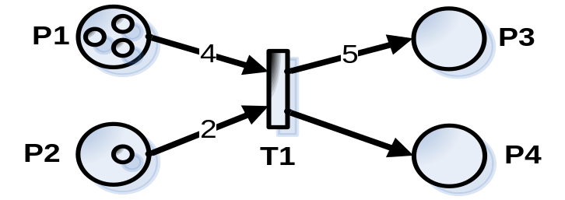
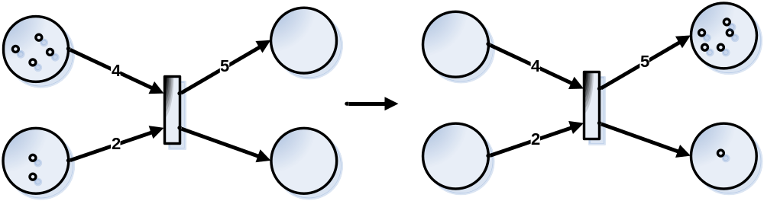
3. Formalisme (5/5)
  Règles de parcours d’un réseau de Pétri
    RdP généralisés : permet de représenter un déplacement de ressources ou un stock. Dans ce type de RdP, les arcs sont le plus souvent valués.
  Source : Pascal Racloz, Didier Buchs, ‘Réseaux de Petri: Formalisme’, 1995
  Source : http://www.cyber.uhp-nancy.fr/demos/GEII-010/cha_2/cours_2_1.html
Introduction Historique Formalisme Exemple Intégration Questions
●

Slide 11
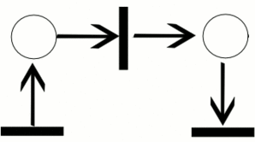
3. Formalisme (Exemple 1/5)
  Exemple dynamique
é
Réinitialisation
Débit entrée
Débit sortie
2 places | Lieu, statut | Cercles
3 transitions | Fonction | Traits noirs
4 arcs | Réalisation, Déplacement | Flèches
2 jetons | Objets/personnes | Points noirs
  Source : http://fr.wikipedia.org/wiki/R%C3%A9seau_de_Petri
Introduction Historique Formalisme Exemple Intégration Questions
●
Notes:
Exemple = cas meterco. Intégrer exemples au formalisme
Au départ, il faut un débit d’entrée, comme un évènement
On voit l’évolution, provoqué par l’écoulement du temps ou par le respect de conditions
Le déplacement représente le changement d’état, l’évolution de l’objet/individu
Lewin
Place (gèle)
Arc (dégèle, regèle)
Transition (changement)

Slide 12
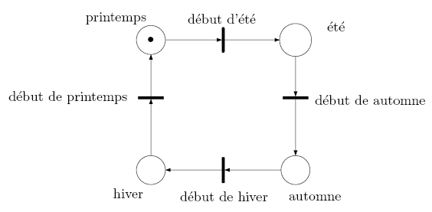
3. Formalisme (Exemple 2/5)
  Les quatre saisons
  Source : www.greyc.ensicaen.fr/EquipeAuto/ Gerard_S/Cours_Petri_etudiant_GS.pdf
Introduction Historique Formalisme Exemple Intégration Questions
●
Notes:
Ici on voit un exemple concret qui permet de bien comprendre le concept d’état et de transition
Il y a quatre saison dans l’année mais les transitions peuvent être longues…

Slide 13
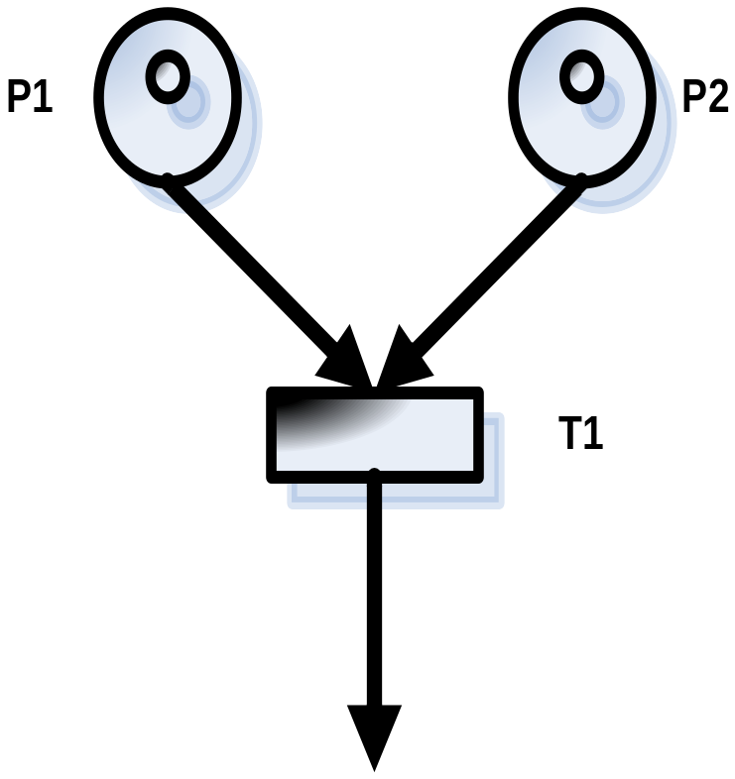
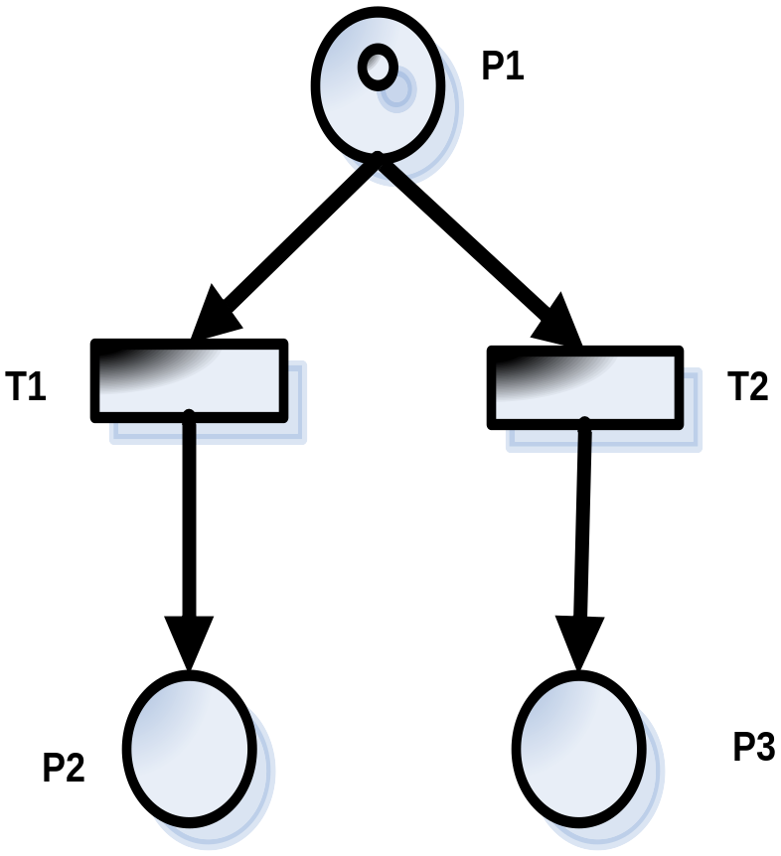
3. Formalisme (Exemple 3/5)
  Exemple ET / OU
  ET OU
  Source : www.greyc.ensicaen.fr/EquipeAuto/ Gerard_S/Cours_Petri_etudiant_GS.pdf
Introduction Historique Formalisme Exemple Intégration Questions
●
Notes:
Ici on voit un exemple concret qui permet de bien comprendre le concept d’état et de transition
Il y a quatre saison dans l’année mais les transitions peuvent être longues…

Slide 14
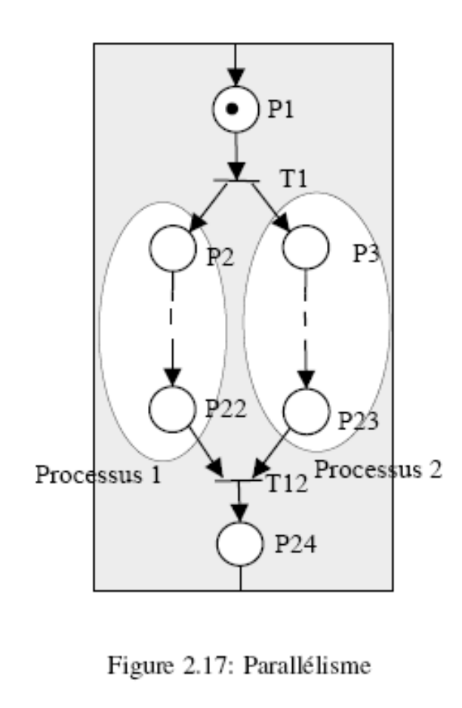
3. Formalisme (Exemple 4/5)
  Exemple parallélisme
  Source : www.greyc.ensicaen.fr/EquipeAuto/ Gerard_S/Cours_Petri_etudiant_GS.pdf
Introduction Historique Formalisme Exemple Intégration Questions
●
Notes:
Comme nous l’avons vu dans le diagramme d’activité de UML, il existe aussi des embranchements et des jonctions aussi
dans les réseaux de Pétri
On parle ici de parallélisme car les processus 1 et 2 évoluent de façon indépendantes avant de recomposer un même flux avec la transition T12
PS. Cet exemple n’est pas pris pour expliquer le formalisme car on ne voir pas les détails de l’évolution des processus

Slide 15
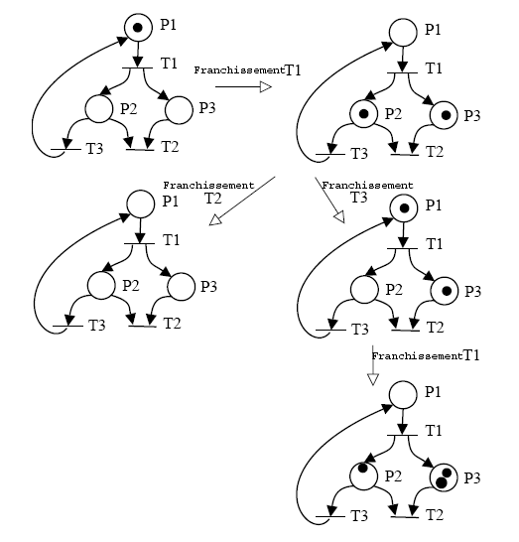
3. Formalisme (Exemple 5/5)
  Exemple synchronisation et conflit
Condition satisfaite pour TI
Transition T1 réalisée
(P1) → (P2, P3)
Transition T2 réalisée
(P2, P3) → ()
Transition T3 réalisée
(P2) → (P1)
Conflit
T2 U T3
T2:
Synchronisation
P2 et P3
Transition T1 réalisée à nouveau
(P1) → (P2, P3)
Conflit …
  Source : www.greyc.ensicaen.fr/EquipeAuto/ Gerard_S/Cours_Petri_etudiant_GS.pdf
Introduction Historique Formalisme Exemple Intégration Questions
●
Notes:
Ici je vais avoir besoin de toute votre concentration! Écoutez-moi bien
État numéro 1) Jeton dans P1, donc la seule condition nécessaire est remplie pour satisfaire la transition T1
2) La transition T1 est suivie d’un embranchement qui duplique le même état dans chacune des places. Ici on pourrait parler de parallélisme car les jetons des places 2 et 3 peuvent évoluer distinctement l’un et l’autre. Jusqu’ici, tout est clair?
Pour la prochaine étape, on retrouve un conflit! En effet le jeton de P2 peut prendre la transition T2 et T3. Un conflit n’est pas bien vu car le choix est aléatoire, c’est-à-dire non contrôlé.
Cas numéro 1: P2 et P3 prennent la transition T2, il y a ici une synchronisation, une jonction si on utilise la terminologie d’UML. Pour faire la transition T2, les 2 jetons sont nécessaires. L’exemple s’arrête ici pour ce cas car c’est la fin du débit.
Cas numéro 2: Le jeton de P2 prend la transition T3. Il retourne à la place initiale. Le jeton P3 ne bouge pas car il ne peut pas faire la transition T2 seul.
Ensuite le cycle recommence ainsi que le conflit…

Slide 16
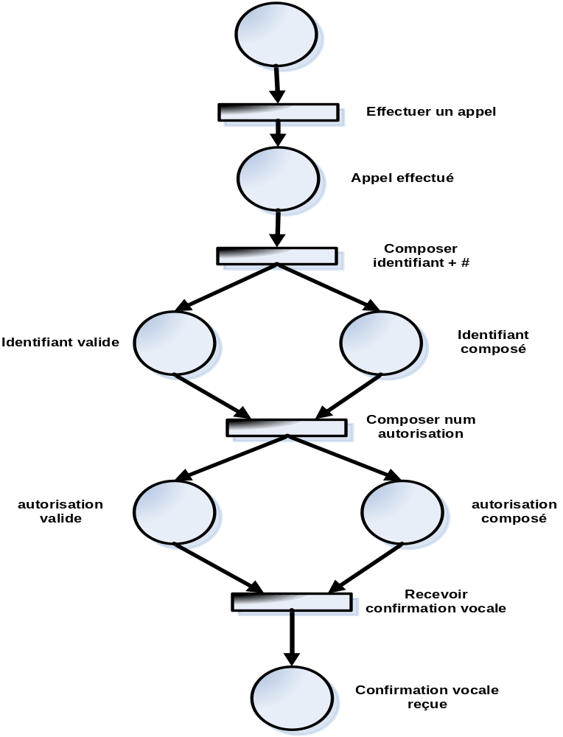
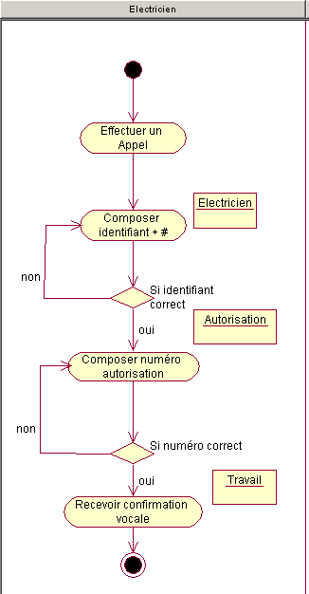
4. Exemple MeterCO
Mettre a jour Fin de travaux
Introduction Historique Formalisme Exemple Intégration Questions
●
Notes:
Ici je vais avoir besoin de toute votre concentration! Écoutez-moi bien
État numéro 1) Jeton dans P1, donc la seule condition nécessaire est remplie pour satisfaire la transition T1
2) La transition T1 est suivie d’un embranchement qui duplique le même état dans chacune des places. Ici on pourrait parler de parallélisme car les jetons des places 2 et 3 peuvent évoluer distinctement l’un et l’autre. Jusqu’ici, tout est clair?
Pour la prochaine étape, on retrouve un conflit! En effet le jeton de P2 peut prendre la transition T2 et T3. Un conflit n’est pas bien vu car le choix est aléatoire, c’est-à-dire non contrôlé.
Cas numéro 1: P2 et P3 prennent la transition T2, il y a ici une synchronisation, une jonction si on utilise la terminologie d’UML. Pour faire la transition T2, les 2 jetons sont nécessaires. L’exemple s’arrête ici pour ce cas car c’est la fin du débit.
Cas numéro 2: Le jeton de P2 prend la transition T3. Il retourne à la place initiale. Le jeton P3 ne bouge pas car il ne peut pas faire la transition T2 seul.
Ensuite le cycle recommence ainsi que le conflit…

Slide 17
5. Intégration (1/2)
  Intégration
Traitement des commandes séquentielles
Application à caractère distribué
  Valeur ajoutée, avantages
Visuel, bon pour la compréhension (communication)
Preuves formelles de propriétés nécessaires pour un système (scénarios)
- Choix architecture/principes
Évolution du système
- Dynamique en F (conditions, durée)
- Structures de contrôle : Parallélisme, synchronisation…
- Répond aux besoins de comptage (ressources)
Introduction Historique Formalisme Exemple Intégration Questions
●
Notes:
Dans une vision d’ensemble, quel rôle joue les réseaux de pétri en terme de modélisation? Pourquoi les utiliser? Avec quelle combinaison?
Nous avons essayé de vous donner des indices pour répondre à ses questions.
Le rôle des réseaux de pétri est de représenté le traitement des commandes séquentielles, des applications à caractère distribué. Autrement dit, elle permet de voir l’évolution d’un objet ou d’une personne en terme de statut. État A, état B, état C
C’est visuel, donc plus instinctif qu’un texte descriptif par exemple
Permet d’avoir une vue d’ensemble des différents scénarios évolutifs possibles (gestion des risques, des capacités nécessaires)
Intègre les structures de contrôle de flux grâce à des structures comme le parallélisme et la synchronisation
On peut aussi l’utiliser pour répondre à des besoins de comptage (ressource)

Slide 18
5. Intégration (2/2)
  Les limites du modèle
Temps absolu (comme diagramme de séquence)
Un seul événement (comme diagramme de séquence)
Manque de localité (disparition du jeton pendant la transition)
Aucun mécanisme d’abstraction
agrégation, modularité
pas de représentation des données : diagramme de classe
Traitements des données non détaillés (comme DFD)
  Substituts
Autres outils: Automates à états finis, Grafcet, UML, EPC
Grafcet est plus utilisé dans l’industrie (plus facile de mise-en-œuvre)
  Source : http://www.benjamin-monteil.com/ecole/petri.htm
Introduction Historique Formalisme Exemple Intégration Questions
●
Notes:
http://en.wikipedia.org/wiki/Petri_net
On retrouve certaines limites au réseau de Pétri. Il ne modélise que l’évolution relative en terme de temps. C’est à nous de contextualiser les données par la suite.
Comme le diagramme de séquence, il ne modélise qu’une seul évènement, qu’un seul cas d’utilisation
On lui reproche aussi d’être irréaliste étant donné la disparition temporaire du jeton pendant la transition, ce qui engendre un manque de localité temporaire pendant la transition.
Aucun mécanisme d’abstraction; par exemple dans les DFD il y a plusieurs niveaux d’abstration donc il est plus difficile d’avoir une vue systémique avec un niveau de détail trop élevé.
On ne peut pas voir le détail de la mécanique derrière la transition tout comme le DFD.
Pour ce qui est des substituts, la littérature parle principalement du Grafcet, qui est plus utilisé dans l’industrie mais qui est moins visuel et moins pratique pour illustrer des systèmes complexes. La principale différence est la gestion de la synchronisation.

Slide 19

6. Questions ?
Introduction Historique Formalisme Exemple Intégration Questions
●

